Slide 1
Модель создания персонифицированной образовательной среды МБОУ «СШ №40»
Новикова Ирина Владимировна
Директор МБОУ «СШ №40», кандидат педагогических наук

Slide 2
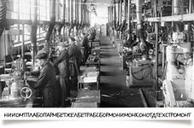
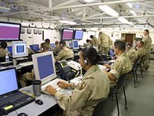
Индустриальное
общество
Информационное
общество (2050)
Задача
удовлетворение базовых
потребностей человека
ценности самовыражения,
личностного роста и гражданской солидарности
Цель образования
обеспечения доступности и обязательности
общего, «массового» образования
проектирование пространства
вариативного образования для самореализации личности
Функции образования
конструирование будущего,
развитие индивидуальности граждан
социокультурное и экономическое развитие
общественное воспроизводство,
трансляция культуры

Slide 3
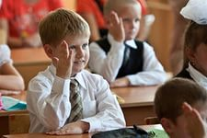
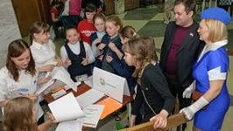
Ведущая цель образования – создание условий для самостоятельного осознанного выбора каждой личностью своей стратегии поведения, направлений самореализации и самосовершенствования , формирования культуры здорового образа жизни
традиционная школа
адаптивная школа
(персонифицированный подход к ребенку)

Slide 4
Адаптивная образовательная среда - это
Адаптивная среда рассматривается как школа, создающая условия для самореализации личности, и строится на основе системного, синергетического и диалогического подходов. школа приспосабливается к внешней среде и сама влияя на неё приспосабливается также Т.И.Шамова
Адаптивная образовательная среда рассматривается как социально-педагогическая система, которая приспосабливается к условиям изменяющейся внешней среды, и стремится, с одной стороны, максимально адаптироваться к личности с её индивидуальными особенностями, с другой по возможности гибко реагировать на собственные социокультурные изменения
П.И.Третьяков
Адаптивная образовательная система - «способную каждому ученику помочь достичь оптимального уровня интеллектуального развития в соответствии сего природными задатками и способностями…
Н.П. Капустин

Slide 5
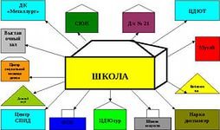
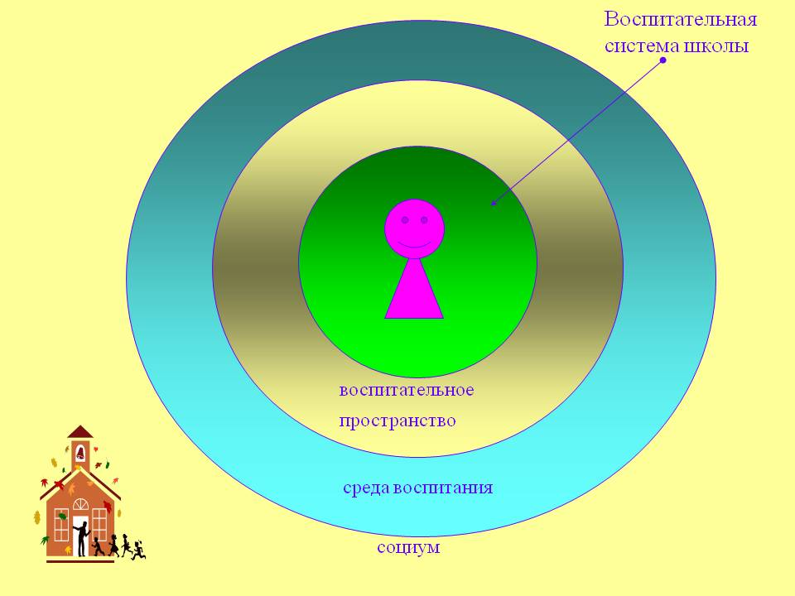
Персонифицированная образовательная среда
Внешняя среда
Внутренняя среда
Цель - создание такой образовательной среды, которая поможет
каждому школьнику достичь оптимального уровня развития в соответствии
с его природными задатками
Дополнительное образование

Slide 6
Нормативно-правовая база
Закон «Об образовании в Российской Федерации» №273 от 29.12.2012г. ст.75
….Дополнительное образование детей и взрослых направлено на формирование и развитие творческих способностей детей и взрослых, удовлетворение их индивидуальных потребностей в интеллектуальном, нравственном и физическом совершенствовании, формирование культуры здорового и безопасного образа жизни, укрепление здоровья, а также на организацию их свободного времени. Дополнительное образование детей обеспечивает их адаптацию к жизни в обществе, профессиональную ориентацию, а также выявление и поддержку детей, проявивших выдающиеся способности.
Указ «О мерах по реализации государственной политики в сфере образования» от 07.05.2012 №599
Федеральный государственные стандарты общего образования
Государственная программа РФ «Развитие образования на 2013-2020 годы»
Распоряжение Правительства РФ от 30 апреля 2014 г. №722-р О плане мероприятий («дорожная карта») «Изменение в отраслях социальной сферы, направленные на повышение эффективности образования и науки»
….К 2020 году не менее 75 процентов детей от 5 до 18 лет будут охвачены программами дополнительного образования.
Национальная стратегия действий в интересах детей на 2012-2017 гг. (утв. Указом Президента РФ от 1 июня 2012г. №761) Стратегия инновационного развития РФ на период до 2020г.//Официальные документы в образовании(биллютень нормативно-правовых актов, №10, 2012)
Ключевые принципы Национальной стратегии
…Максимальная реализация потенциала каждого ребенка…
…В Российской Федерации должны создаваться условия для формирования достойной жизненной перспективы для каждого ребенка, его образования, воспитания и социализации, максимально возможной самореализации в социально позитивных видах деятельности.

Slide 7
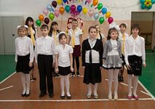
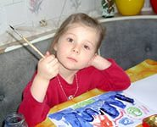
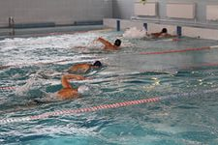
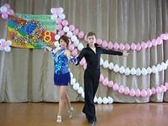
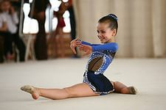
Реализация стратегии российского образования
Персонифицированная (адаптивная) образовательная среда
Дополнительные образовательные услуги
Вовлечение социально-культурного окружения
(учреждений дополнительного образования и культуры)

Slide 8
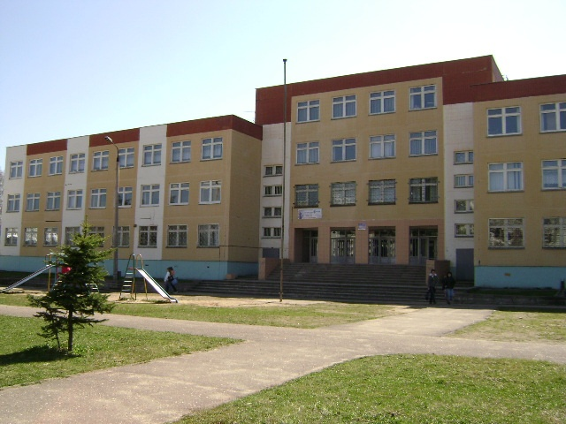
ПРОТИВОРЕЧИЯ:
необходимостью создания условий для проявления и развития индивидуальных способностей учащихся и отсутствием в шаговой доступности учреждений дополнительного образования из-за отдалённости школы от культурно-досуговых центров города
социальным заказом общества на развитие ученика в соответствии с его природными задатками, интересами, возможностями и отсутствием в школе педагогов дополнительного образования, квалифицированных в сфере искусства, культуры

Slide 9
Как создать персонифицированную образовательную среду в условиях удаленности школы от культурно-досуговых центров города?
Преобразование школы в социокультурный центр микрорайона
Задачи:
- Разработать и практически реализовать модель персонифицированной образовательной среды школы, ориентированной на социальный заказ
- Установить и развить социальное партнерство между школой и учреждениями дополнительного образования для совместного решения образовательных проблем
- Разработать стратегию и тактику перевода школы в новое состояние

Slide 10
Модель построения персонифицированной образовательной среды
Начальная школа
Модель школы полного дня
Основная школа
Модель сотрудничества с УДО
Старшая школа
Оптимизационная модель

Slide 11
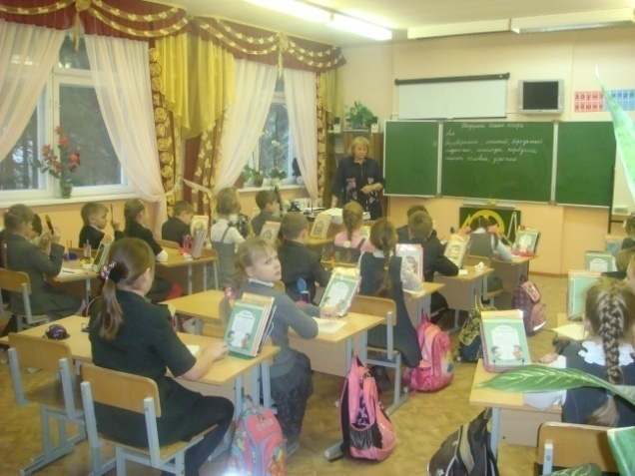
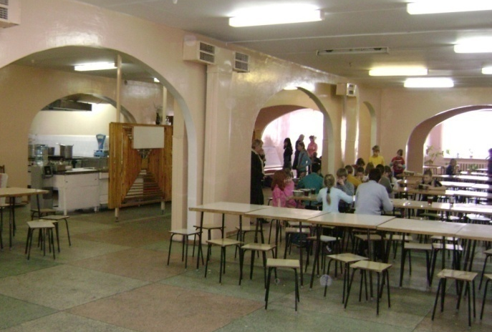
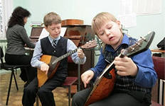
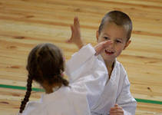
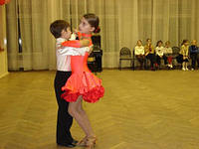
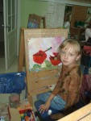
Модель школы полного дня
- это тип школы, открытой целый день и обеспечивающей максимальное раскрытие способностей ученика

Slide 12
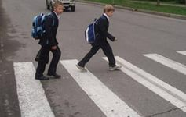
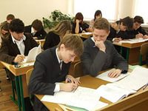
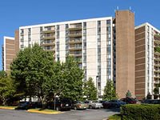
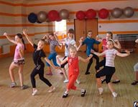
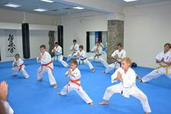
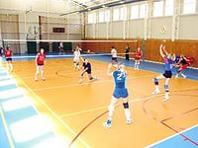
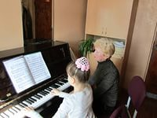
Модель сотрудничества с УДО
ориентирована на вовлечение обучаемого в образовательный процесс «обучение без принуждения»
— учащийся сам принимает решения относительно своего учебного процесса (когда и как он будет решать задачи)
единое образовательное пространство не разделенное
на общее и дополнительное образование
обеспечение возможности выбора обучающимися
индивидуальных образовательных маршрутов
сочетание требований стандарта общего образование и индивидуальных предпочтений родителей и детей

Slide 13
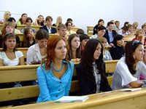
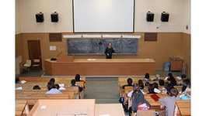
Оптимизационная модель
Оптимизация всех внутренних ресурсов
образовательного учреждения
Разработка, апробация, внедрение новых образовательных
программ в зависимости от уровня потребности учащихся
Тесное взаимодействие с учреждениями дополнительного
профессионального образования,
учреждениями высшего профессионального образования
Сетевое взаимодействие «Образовательный округ» на интеграция нескольких школ на базе одной, обладающей наибольшим материальным и кадровым потенциалом

Slide 14
образовательная
Школа полного дня
Сотрудничество с УДО
Оптимизационная модель
среда
Персонифицированная

Slide 15
Результат:
Ребёнку предоставляется широкий выбор для реализации своих интересов, возможности самоопределения и самореализации
Создаётся широкое поле для реализации культурных практик, приобретение учащимися социального знания, приобретения опыта самостоятельного общественного действия
Обеспечивается реализация индивидуальной траектории развития ребёнка
Обеспечивается содержательное единство учебной, внеурочной деятельности и системы дополнительного образования в целом воспитательном процессе
Создается единое здоровьесберегающее образовательное пространство, в котором объединяются все подразделения и создается социокультурный центр

Slide 16
Школа как социокультурный центр?
это центр развития социальной и культурной жизни микрорайона-новостройки
это содружество педагогов, учащихся, родителей, общественности, партнёров
это центр развития, адаптации и социализации учащихся через деятельностные подходы к воспитанию и обучению учащихся
Влияет на культурно-образовательный уровень внешней среды
через работу образовательных, культурных, спортивных центров школы
Ориентирована на перевод образовательной среды школы на качественно новый уровень, связанный с социокультурной практикой школьников, педагогов, родителей

Slide 17
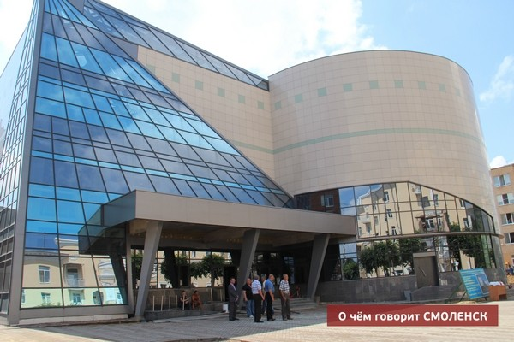
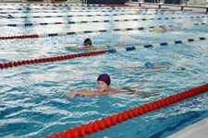
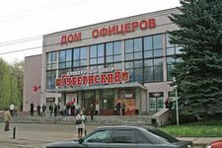
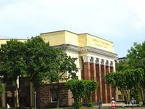
Социокультурный центр
Создание пространства вариативного образования для самореализации личности
формирование «самого себя»
Помогает сконструировать будущее, развить индивидуальность гражданина
Стратегия современного образования
– школа для всех учащихся с разными уровнями способностей

Slide 18
ЗА ВНИМАНИЕ!

